Slide 1
Benvenuti

Slide 2
Mariuccia Rossini
Presidente

Slide 3
Una riflessione:

Slide 5
Lufthansa e
i dati a disposizione

Slide 6
Cominciamo dai dati…

Slide 7
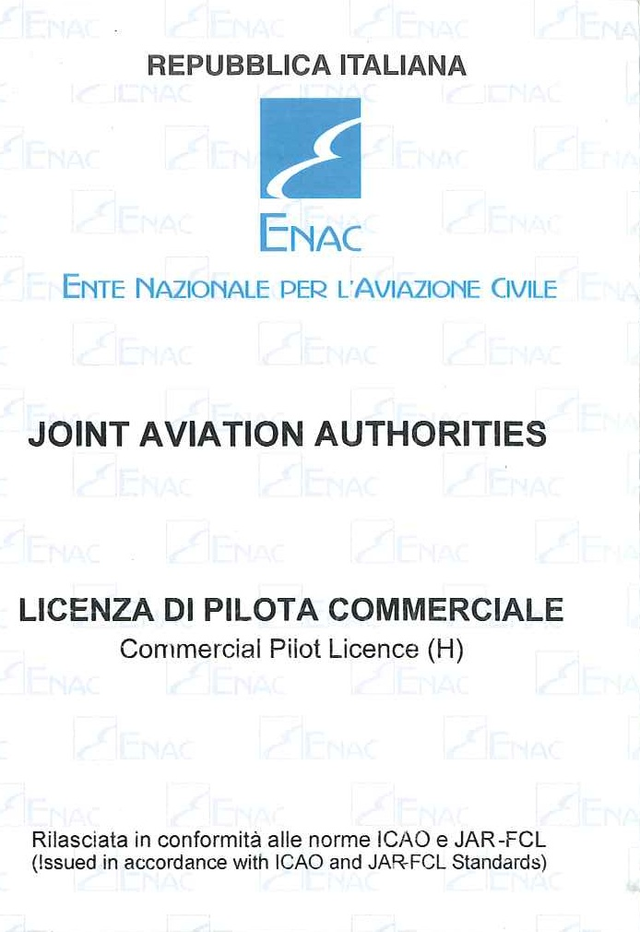
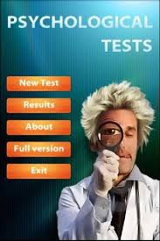
Che dati aveva sul suo pilota?

Slide 8
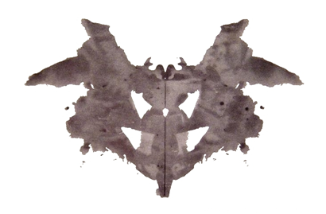
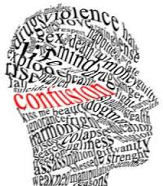
Test psicologici?
Analisi della personalità?

Slide 9
Conoscenza del livello di stato depressivo?

Slide 10
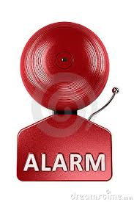
Erano sufficienti per accendere
un warning flag?

Slide 11
Sì…
PER IL
MEDICO CURANTE

Slide 12
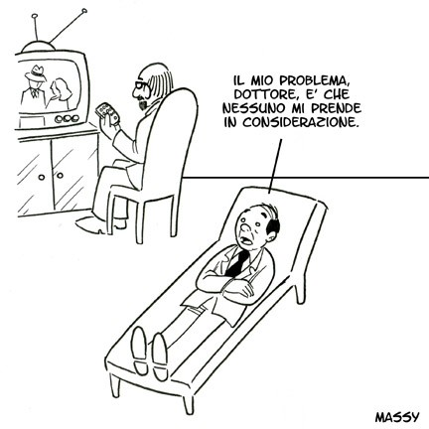

Slide 13
…MA LA COMPAGNIA NON LO POTEVA SAPERE

Slide 14
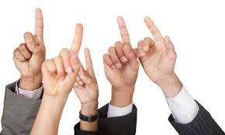

Slide 15
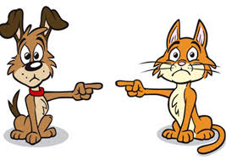
Di chi è la responsabilità?

Slide 16
Abbiamo un problema molto più serio di quello che pensiamo:

Slide 17
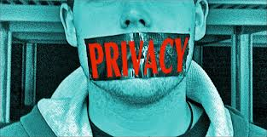
Concetto
(per non parlare di legge)
di
PRIVACY

Slide 18
Cosa sappiamo dei nostri dipendenti?

Slide 21
Ci affidiamo al caso, perché il colloquio di lavoro riesce a scoprire solo il 14% delle attitudini di una persona.
Source: Profiles International

Slide 22
Interviste
+ Referenze
+ Personalità/ comportamento
+ Abilità mentali
+ Interessi /
Motivazioni
+ Aderenza alla posizione
Quali altre informazioni potrebbero essere utili?

Slide 24
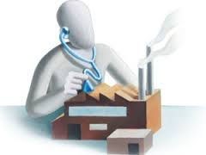

Slide 25
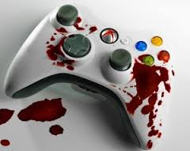
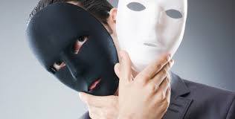

Slide 26
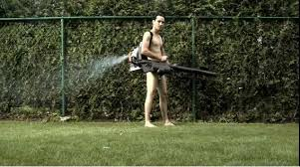

Slide 27
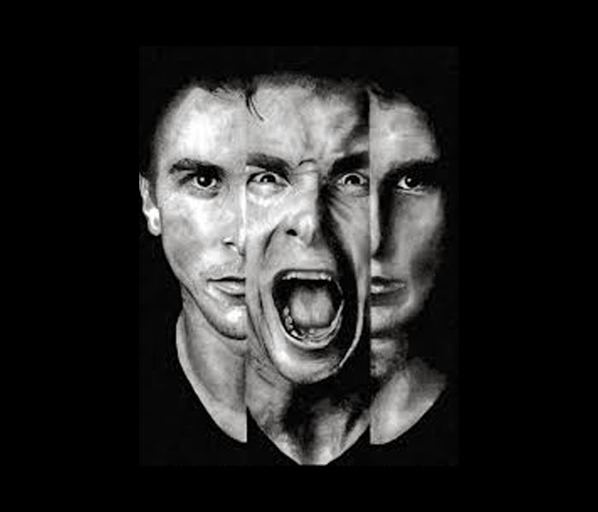

Slide 28
A livello
COMPORTAMENTALE PREDITTIVO
NULLA!!
A livello
COMPORTAMENTALE PREDITTIVO
NULLA!!

Slide 29
E quindi?

Slide 30
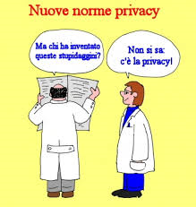
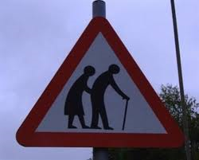

Slide 31
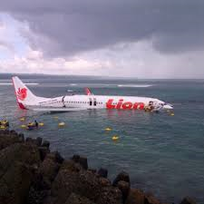

Slide 32
Ma la responsabilità degli atti compiuti dai nostri dipendenti ricade su di noi…

Slide 33
Abbiamo un problema molto più serio di quello che pensiamo

Slide 35
Ed è di questo pezzo che manca che dovremmo parlare…

Slide 37
…per poter parlare di nuovo di responsabilità

Slide 38
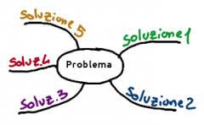
Siamo qui per parlarne e condividere i possibili nuovi approcci e trovare le soluzioni

Slide 39
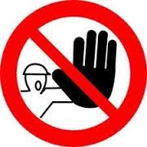
E per poter prevenire le conseguenze…

Slide 41
Buon lavoro a tutti

